Slide 1


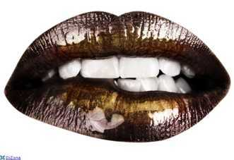

















Slide 2




Slide 3



Slide 4



Slide 5



Slide 6



Slide 7


Slide 8



Slide 9
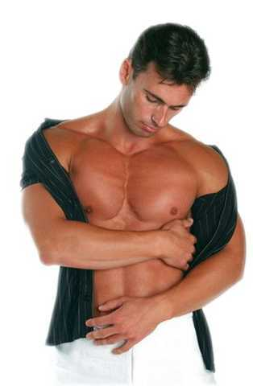


Slide 10


Slide 11



Slide 12

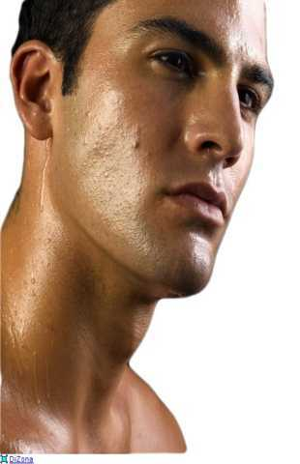

Slide 13


Slide 14


Slide 15



Slide 16


Slide 17



Slide 18



Slide 19



Slide 20



Slide 21



Slide 22



Slide 23


Slide 24



Slide 25
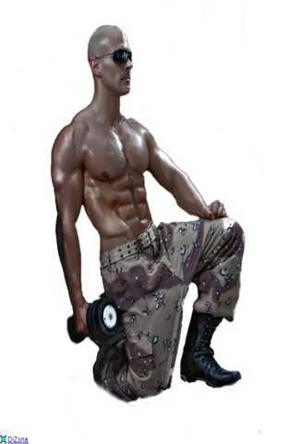


Slide 26



Slide 27


Slide 28
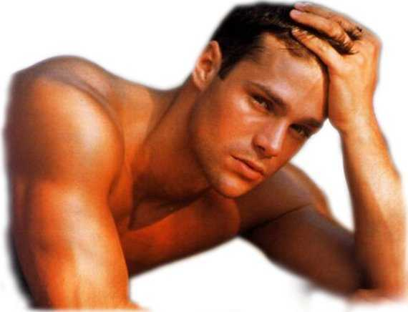

Slide 29



Slide 30



Slide 31


Slide 32


Slide 33



Slide 34



Slide 35



Slide 36



Slide 37



Slide 38
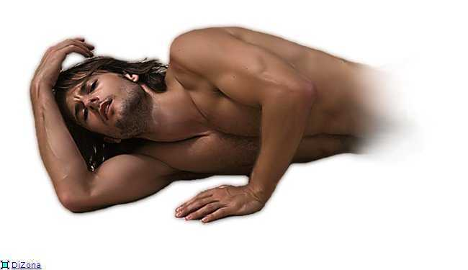

Slide 39



Accede a la sección que desees desde aquí:
Propia Creación
De la Red
Dedicatorias | Fechas Especiales | Graciosos
Historia y Arte | Lugares | Musicales
Naturaleza y Ciencias | Política | Reflexión
Religiosos | Románticos | Salud
Dedicatorias | Fechas Especiales | Graciosos
Historia y Arte | Lugares | Musicales
Naturaleza y Ciencias | Política | Reflexión
Religiosos | Románticos | Salud
Si deseas recibir pps periódicamente en tu correo electrónico subscríbete aquí:

